Slide 1
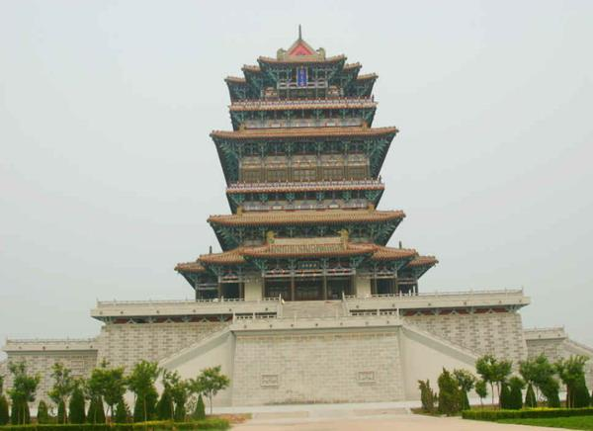
17、登鹳雀楼
龙桥镇中心小学芮海霞

Slide 2
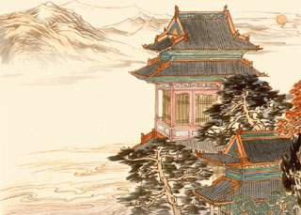
鹳雀楼
在山西省的永济县。因为经常有一种形状像鹤的鹳鸟停留在上面，所以叫做鹳雀楼。楼一共三层，在楼上可以望见雄伟的中条山和浩浩荡荡的黄河，是当地的名胜。唐代有位著名的诗人叫做王之涣，他登上这座鹳雀楼后感慨万分，写下了千古传诵的诗章：《登鹳雀楼》。
首页

Slide 3


王之涣，字季凌，晋阳（今山西太原）人。盛唐著名诗人，至今享有盛誉。他才高气盛，不愿为小官卑职折腰，辞官远游。诗作有独到之处，具有旺盛的艺术生命，历千年不衰。

Slide 4
古诗学习方法
一、读（熟读能诵）
二、看（课文插图）
三、想（想象画面）
四、唱（古诗新唱）
首页

Slide 5
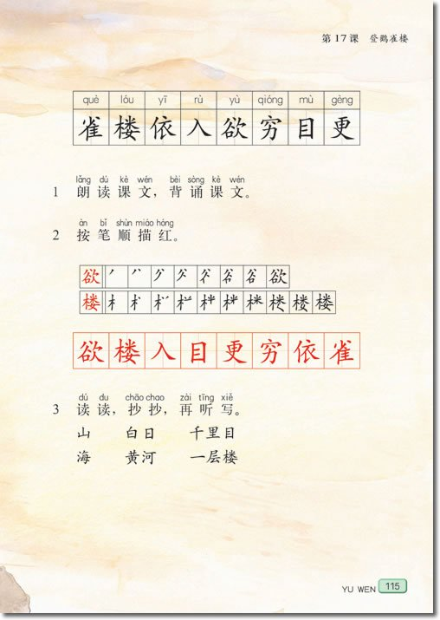

Slide 6
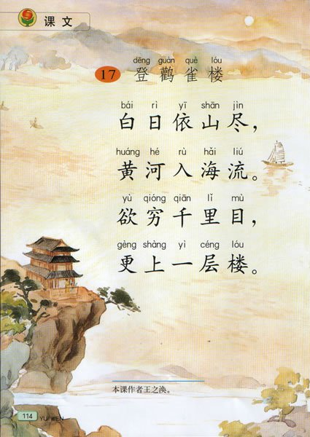
白日：
落山的太阳。
依：
挨着、靠着。
尽：
完
欲：
想要
穷：
尽
目：
眼睛
千里目：
指看到更远的地方
更：
再

Slide 7
登山鹳雀楼，看见大阳依着群山落下去了，黄河的水正滚溯流向大海。
想要看到更远的地方，就要再登上一层楼。
首页

Slide 8
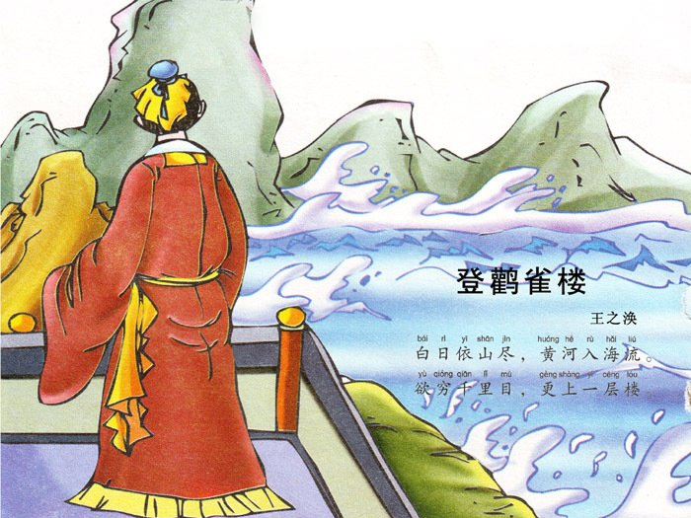

Slide 9
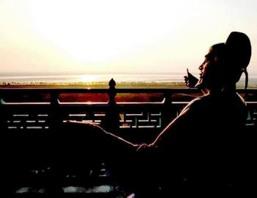

登鹳雀楼
王之涣
白日依山尽，
黄河入海流。
欲穷千里目，
更上一层楼。

